Slide 1
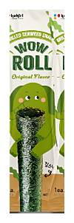
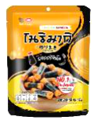
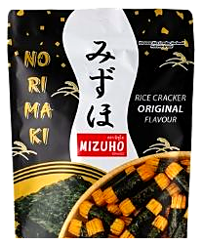
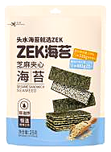
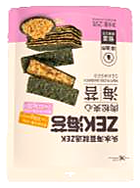
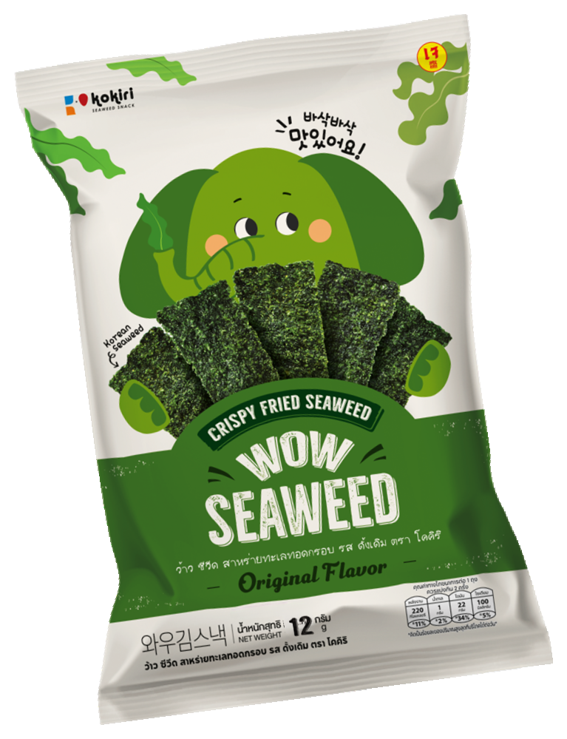
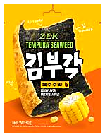
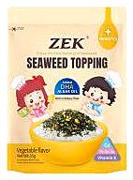
КАТАЛОГ ПОСТАЧАЛЬНИКІВ · 2026
Азійські снеки
з водоростей і рису

Slide 2

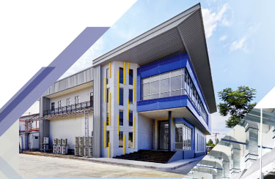





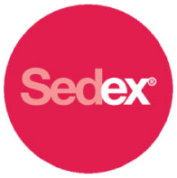
ПРОФІЛЬ ПОСТАЧАЛЬНИКА · 01
Singha Kameda
(Thailand) Co., Ltd.
Рисові крекери арарe в норі · Retail
FOB Bangkok
ПРО КОМПАНІЮ
Спільне підприємство японської Kameda Seika — світового лідера ринку рисових крекерів — та тайської групи Singha. Виробництво в Таїланді за японськими стандартами.
Виробничий майданчик · singhakameda.co.th
2020
50 / 50
OEM
рік створення
спільного підприємства
Kameda Seika (Японія)
та Singha (Таїланд)
контрактне виробництво
для інших брендів
ВИРОБНИЦТВО
Таїланд
СЕРТИФІКАТИ ВИРОБНИЦТВА
2

Slide 3
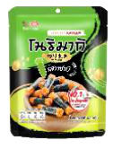
SINGHA KAMEDA
Arare Norimaki — рисові крекери в норі
Контейнер везе тільки рітейл-фасовку
42 Г 24 ШТ/КАРТ.
42 Г 24 ШТ/КАРТ.
Arare Norimaki Original ·
Arare Norimaki Wasabi ·
Хрусткі рисові палички арарe в обгортці з водорості норі. Смак соєвого соусу, без гостроти.
Ті самі рисові палички в норі, але з відчутною гостротою японського васабі.
СОБІВАРТІСТЬ · 1 ПАКЕТ 42 Г
СОБІВАРТІСТЬ · 1 ПАКЕТ 42 Г
40′ КОНТЕЙНЕР
40′ КОНТЕЙНЕР
$1,21
54,65 ₴
$1,21
54,65 ₴
Збірний 34 м³
$1,25
56,49 ₴
Збірний 34 м³
$1,25
56,49 ₴
20′ контейнер
$1,39
61,16 ₴
20′ контейнер
$1,35
61,16 ₴
Збірний 17 м³
$1,37
61,99 ₴
Збірний 17 м³
$1,37
61,99 ₴
3

Slide 4
SINGHA KAMEDA
Arare Norimaki — рітейл і BULK
Контейнер везе рітейл-фасовку разом із BULK 3 кг
3 кг
3 кг
BULK
BULK
42 Г · 24 ШТ/КАРТ.
42 Г · 24 ШТ/КАРТ.
3 КГ · 2 ПАК/КАРТ.
3 КГ · 2 ПАК/КАРТ.
Arare Norimaki
Original ·
Arare Norimaki
Wasabi · 42 Г
Norimaki Original
BULK ·
Norimaki Wasabi
BULK ·
Хрусткі рисові палички арарe в обгортці з водорості норі. Смак соєвого соусу, без гостроти.
Ті самі рисові палички в норі, але з відчутною гостротою японського васабі.
Той самий продукт у форматі 3 кг — для HoReCa та фасування на місці.
Васабі у форматі 3 кг — для HoReCa та фасування на місці.
СОБІВАРТІСТЬ · 1 ПАКЕТ 42 Г
СОБІВАРТІСТЬ · 1 ПАКЕТ 42 Г
СОБІВАРТІСТЬ · 1 ПАКЕТ 3 КГ
СОБІВАРТІСТЬ · 1 ПАКЕТ 3 КГ
40′ КОНТЕЙНЕР
40′ КОНТЕЙНЕР
40′ КОНТЕЙНЕР
40′ КОНТЕЙНЕР
$1,11
50,26 ₴
$1,11
50,26 ₴
$52,21
2349,75 ₴
$52,21
2349,75 ₴
Збірний 34 м³
$1,14
51,58 ₴
Збірний 34 м³
$1,14
51,58 ₴
Збірний 34 м³
$53,58
2411,48 ₴
Збірний 34 м³
$53,58
2411,48 ₴
20′ контейнер
$1,19
53,90 ₴
20′ контейнер
$1,19
53,90 ₴
20′ контейнер
$55,99
2519,84 ₴
20′ контейнер
$55,99
2519,84 ₴
Збірний 17 м³
$1,20
54,03₴
Збірний 17 м³
$1,20
54,03 ₴
Збірний 17 м³
$56,13
2526,01 ₴
Збірний 17 м³
$56,13
2526,01 ₴
4

Slide 5
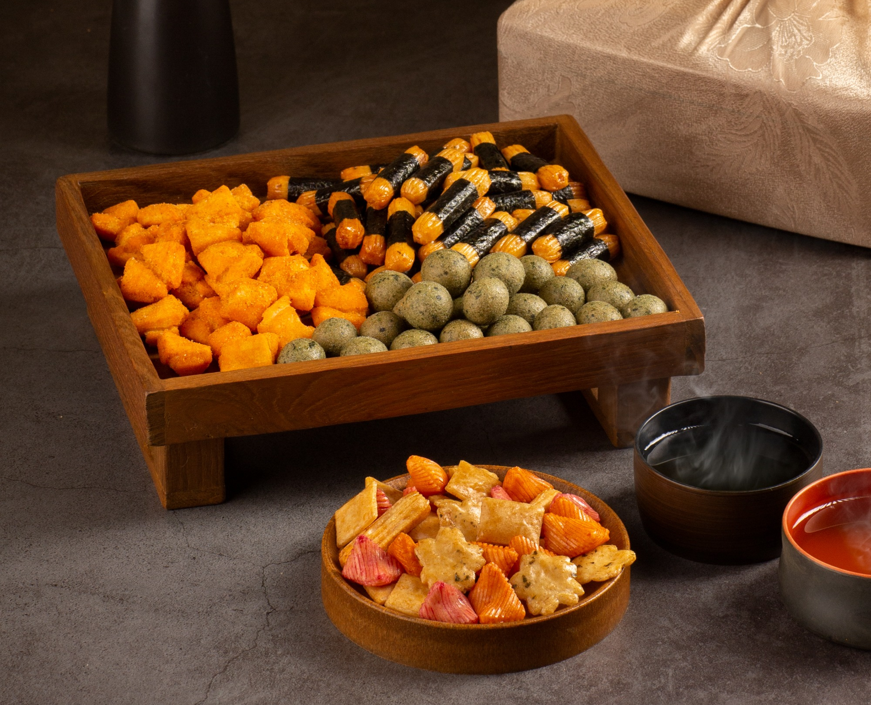


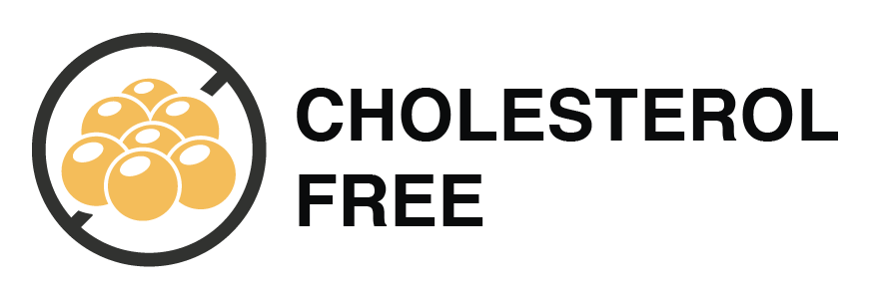



ПРОФІЛЬ ПОСТАЧАЛЬНИКА · 02
Thai-Nichi
Industries Co., Ltd.
Рисові крекери, чипси та протеїнові снеки · Retail
FOB Bangkok
ПРО КОМПАНІЮ
Тайсько-японський виробник рисових снеків із найширшим прайсом серед усіх постачальників — 28 позицій. Одна фабрика закриває і крекери, і чипси, і протеїнові снеки.
1991
20+
OEM
Продукція Mizuho · thai-nichi.com
на експортному
ринку з
форм і смаків
рисових крекерів
та власний
бренд Mizuho
ВИРОБНИЦТВО
Таїланд
ПОЗНАЧКИ ЯКОСТІ НА УПАКОВЦІ
5

Slide 6
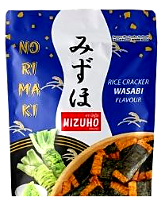
THAI-NICHI
Norimaki — рисові крекери в норі
Контейнер везе тільки рітейл-фасовку
50 Г · 36 ШТ/КАРТ.
55 Г · 36 ШТ/КАРТ.
Norimaki Original ·
Norimaki Wasabi ·
Рисовий крекер із водорістю норі, смажений за японською рецептурою. Пакет 50 г.
Той самий крекер із додаванням васабі. Найбільший пакет лінійки — 55 г.
СОБІВАРТІСТЬ · 1 ПАКЕТ 50 Г
СОБІВАРТІСТЬ · 1 ПАКЕТ 55 Г
40′ КОНТЕЙНЕР
40′ КОНТЕЙНЕР
$0,94
42,49 ₴
$1,14
51,39 ₴
Збірний 34 м³
$0,97
43,94 ₴
Збірний 34 м³
$1,22
54,92 ₴
20′ контейнер
$1,08
48,94 ₴
20′ контейнер
$1,35
61,17 ₴
Збірний 17 м³
$1,06
47,99 ₴
Збірний 17 м³
$1,33
59,99 ₴
6

Slide 7
THAI-NICHI
Norimaki — рітейл і BULK
Контейнер везе рітейл-фасовку разом із BULK 2,5 кг
2,5 кг
2,5 кг
BULK
BULK
50 Г · 36 ШТ/КАРТ.
55 Г · 36 ШТ/КАРТ.
2,5 КГ · 2 ПАК/КАРТ.
2,5 КГ · 2 ПАК/КАРТ.
Norimaki
Original ·
Norimaki
Wasabi ·
Norimaki Original
BULK ·
Norimaki Wasabi
BULK ·
Рисовий крекер із водорістю норі, смажений за японською рецептурою. Пакет 50 г.
Той самий крекер із додаванням васабі. Найбільший пакет лінійки — 55 г.
Той самий крекер у форматі 2,5 кг — для HoReCa та фасування на місці.
Васабі у форматі 2,5 кг — для HoReCa та фасування на місці.
СОБІВАРТІСТЬ · 1 ПАКЕТ 50 Г
СОБІВАРТІСТЬ · 1 ПАКЕТ 55 Г
СОБІВАРТІСТЬ · 1 ПАКЕТ 2,5 КГ
СОБІВАРТІСТЬ · 1 ПАКЕТ 2,5 КГ
40′ КОНТЕЙНЕР
40′ КОНТЕЙНЕР
40′ КОНТЕЙНЕР
40′ КОНТЕЙНЕР
$0,89
40,27 ₴
$1,11
50,34 ₴
$29,01
1305,37 ₴
$35,53
1598,99 ₴
Збірний 34 м³
$0,92
41,59 ₴
Збірний 34 м³
$1,15
51,98 ₴
Збірний 34 м³
$30,19
1358,54 ₴
Збірний 34 м³
$36,96
1663,52 ₴
20′ контейнер
$0,98
44,15 ₴
20′ контейнер
$1,26
55,19 ₴
20′ контейнер
$32,05
1442,35 ₴
20′ контейнер
$39,24
1766,14 ₴
Збірний 17 м³
$0,98
44,23 ₴
Збірний 17 м³
$1,22
55,28 ₴
Збірний 17 м³
$32,10
1444,69 ₴
Збірний 17 м³
$39,31
1769,00 ₴
7

Slide 8
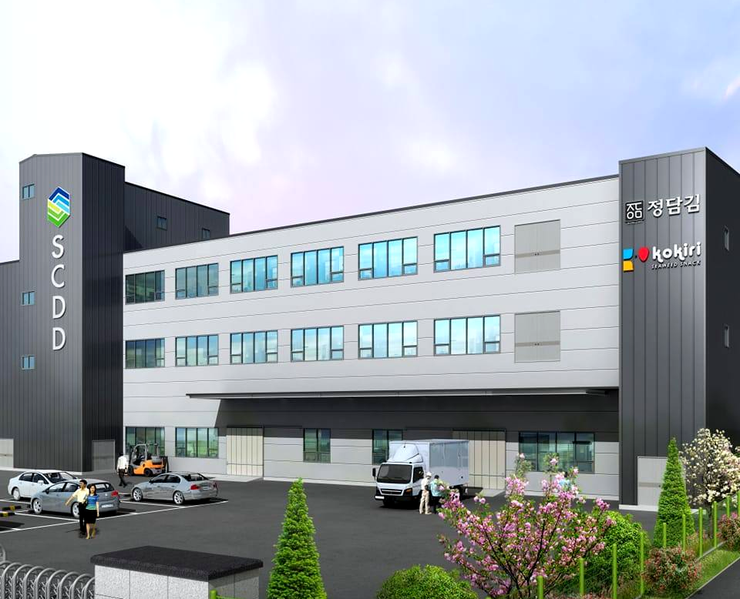

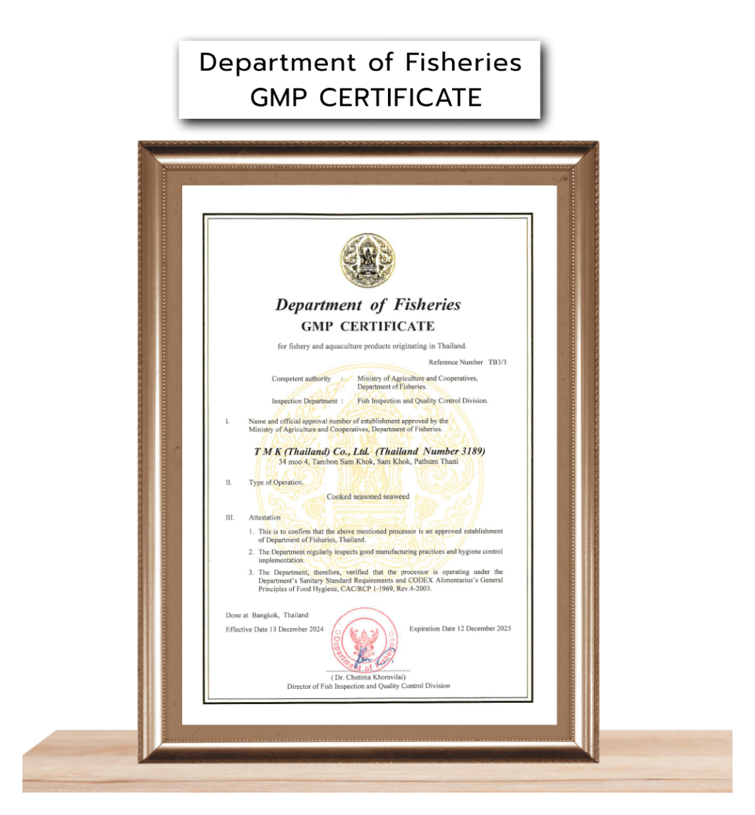
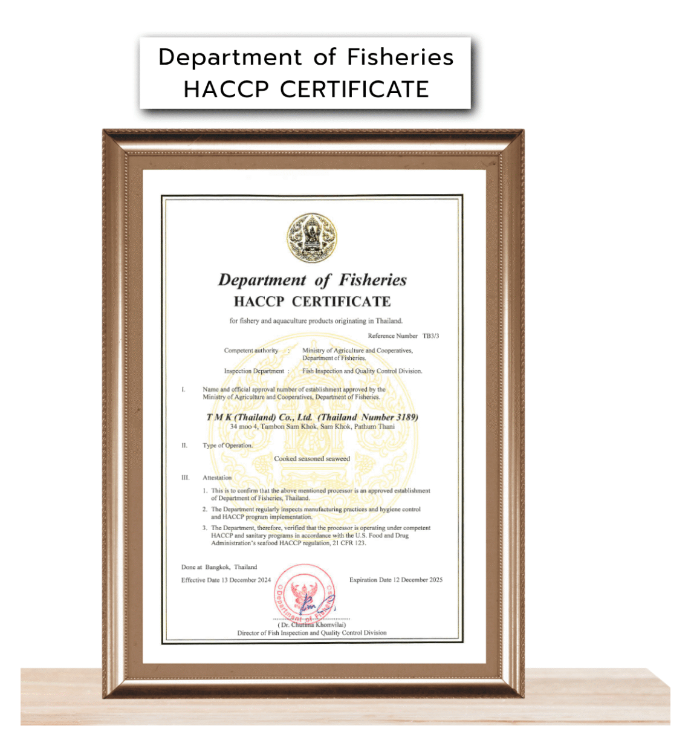
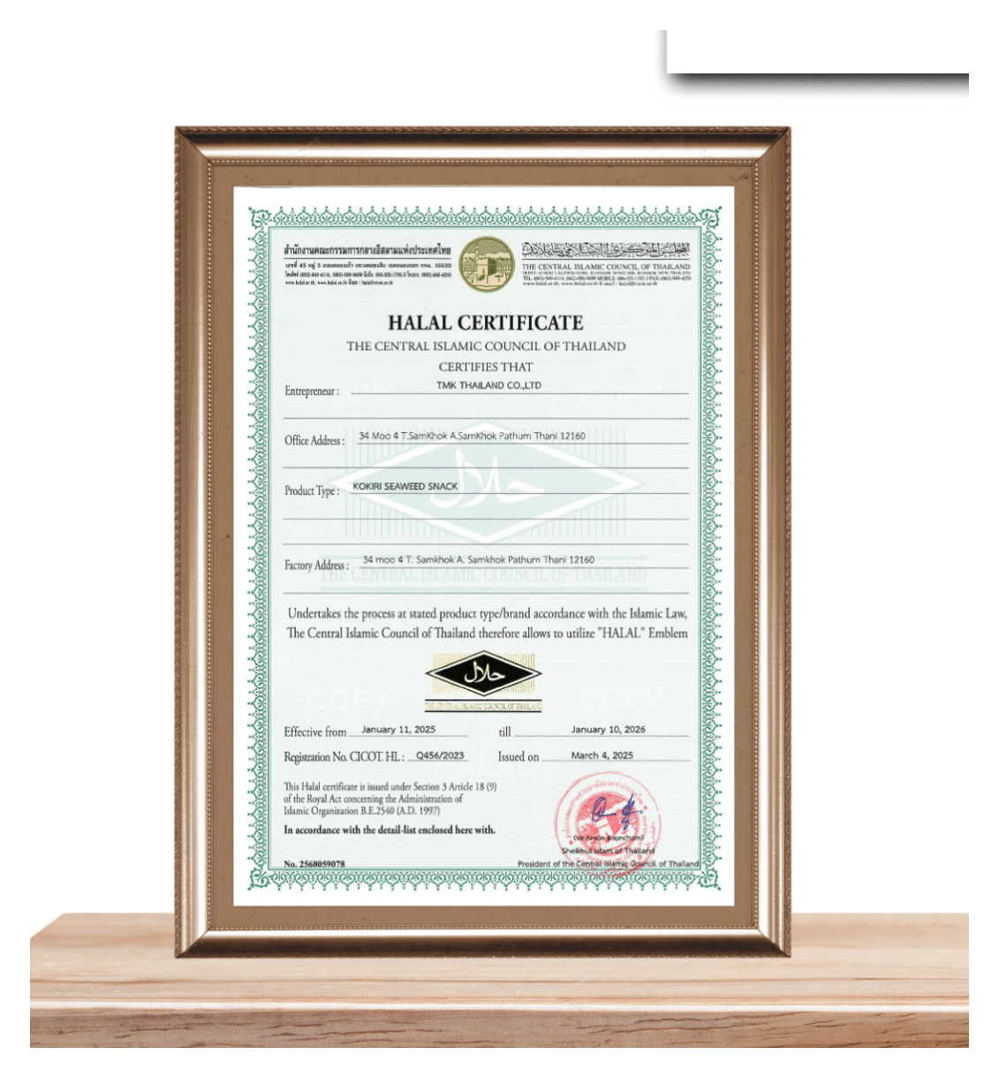
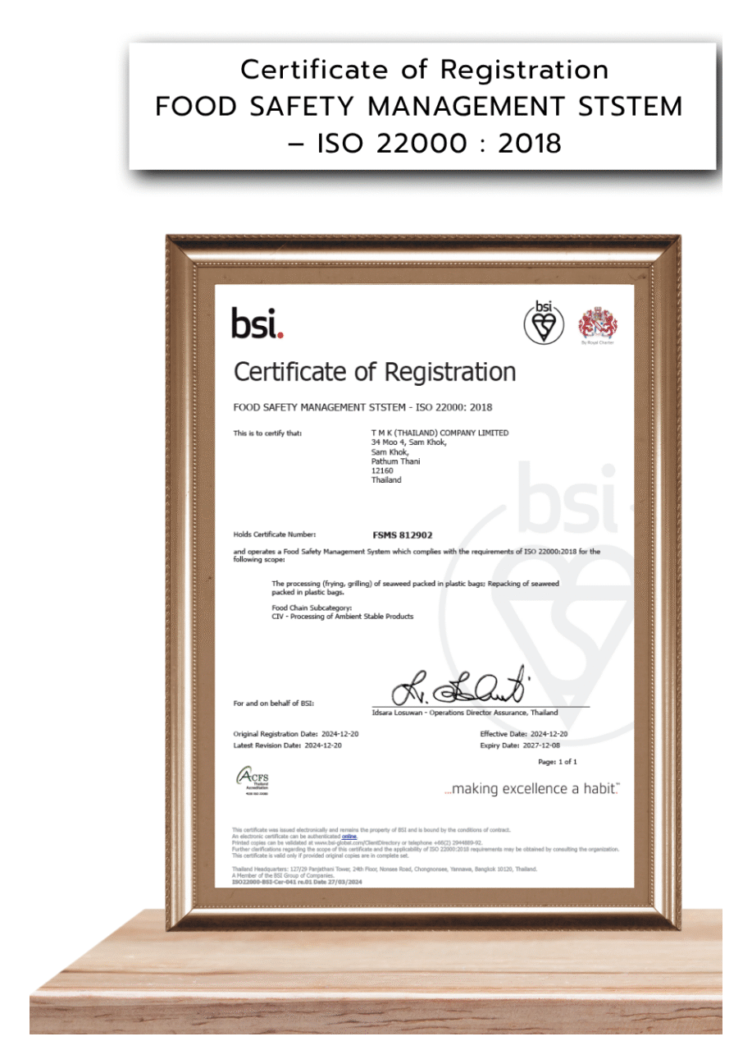
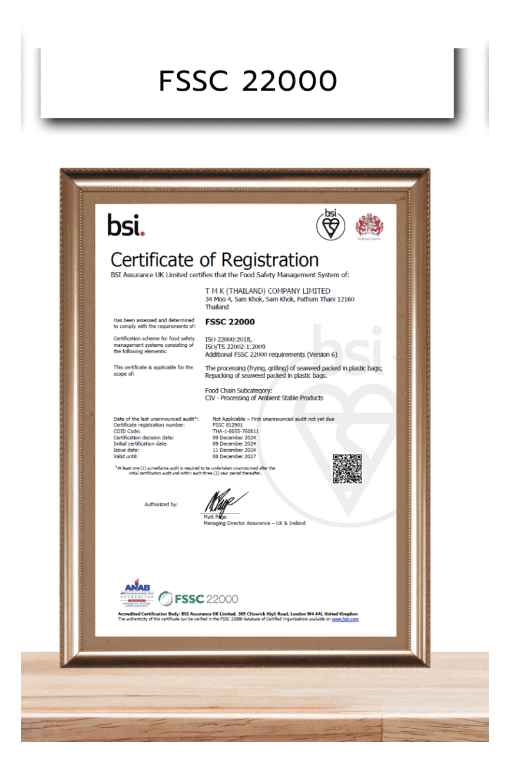
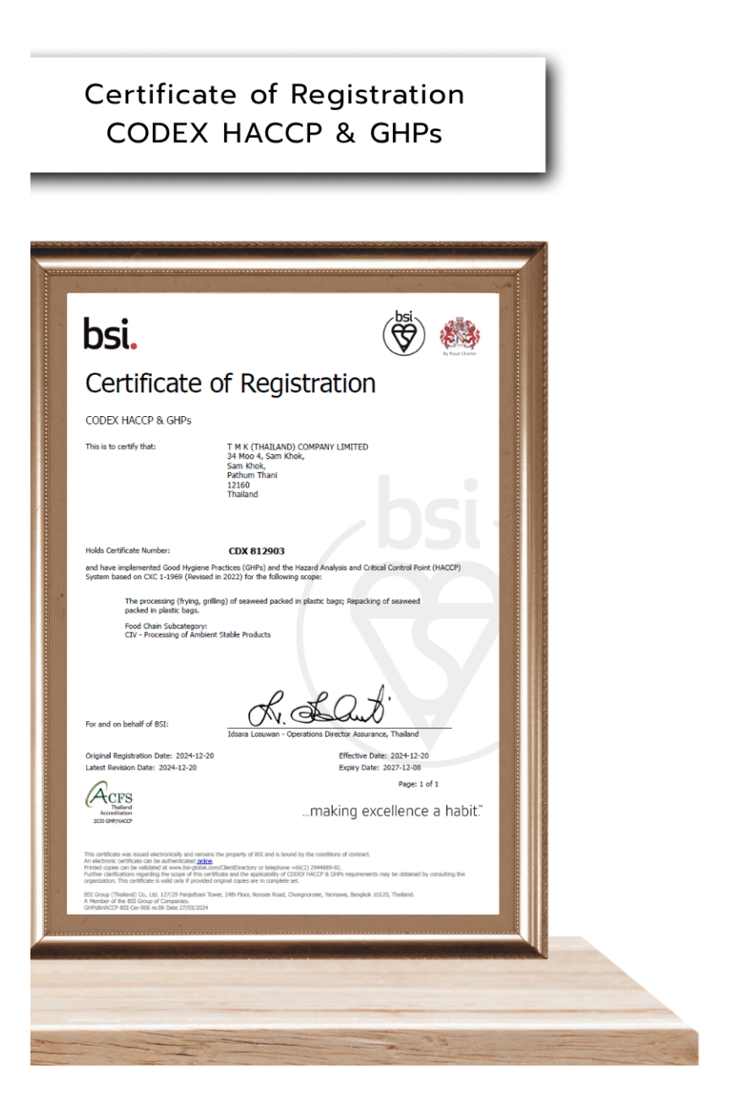
ПРОФІЛЬ ПОСТАЧАЛЬНИКА · 03
TMK (Thailand)
Co., Ltd.
Снеки з водорості норі · Retail і дитячий формат
FOB Bangkok
ПРО КОМПАНІЮ
Виробляє снеки з водорості, яку завозить із Кореї, і має фабрики в Кореї та Таїланді. Працює як OEM для інших брендів у 13+ країнах. «Кокірі» — «слон» корейською, символ довіри в Таїланді.
2011
13+
$10 млн+
Фабрика TMK · kokiriseaweed.com
рік заснування
компанії
країн
експорту
експорт
за шість років
ВИРОБНИЦТВО
СЕРТИФІКАТИ ВИРОБНИЦТВА
Таїланд
GMP
HACCP
Halal
ISO 22000
FSSC 22000
CODEX
8

Slide 9
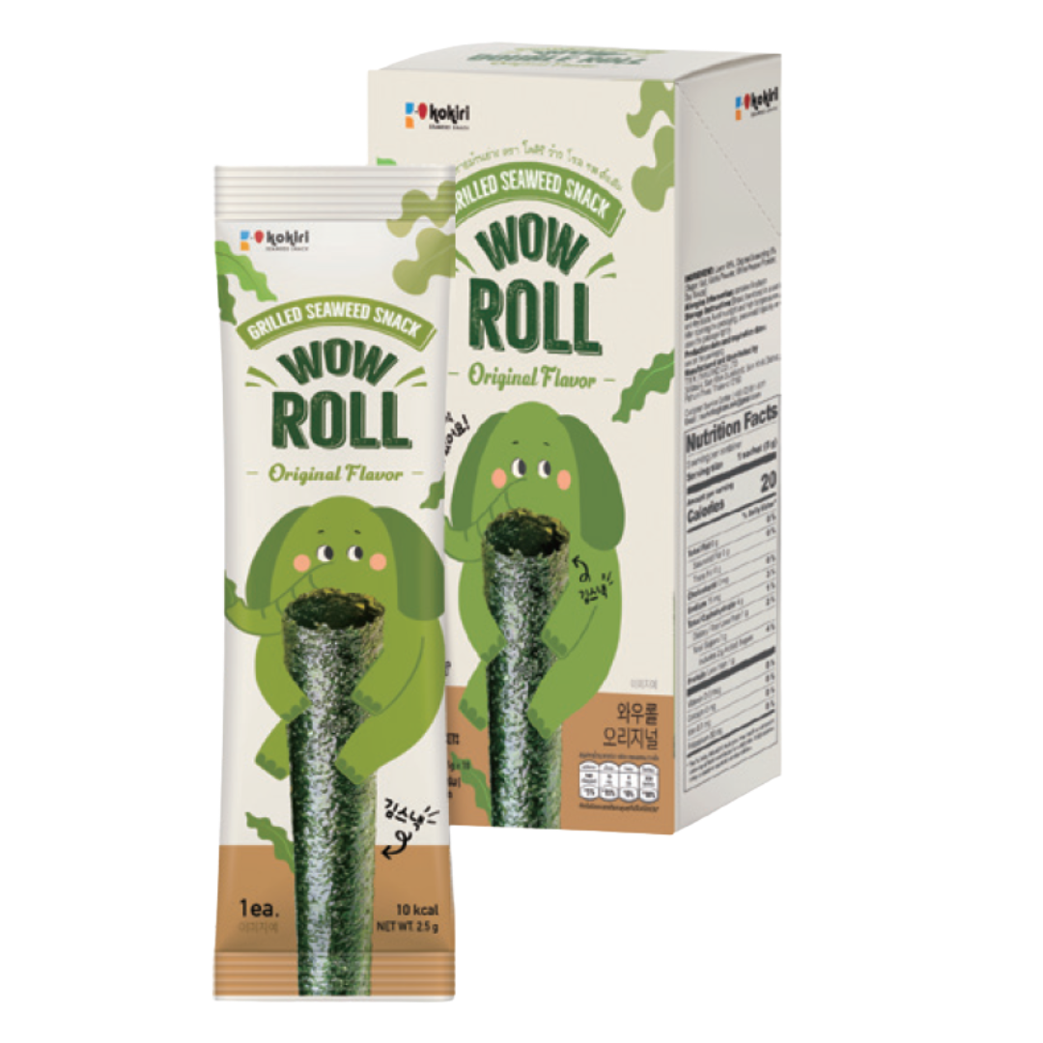
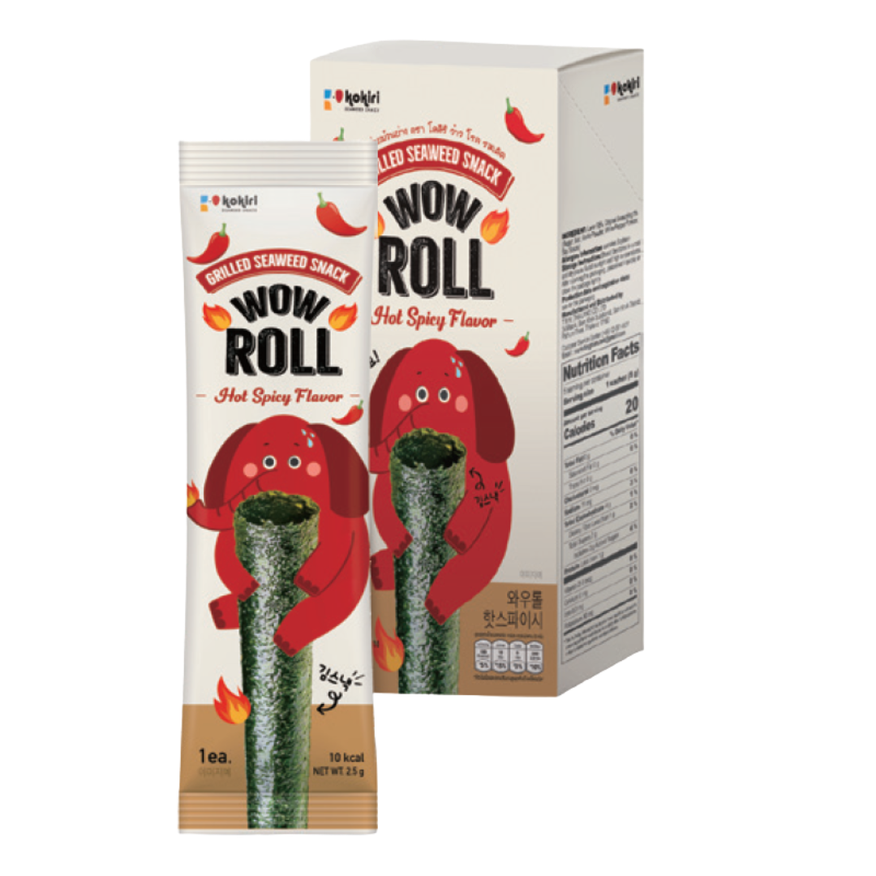
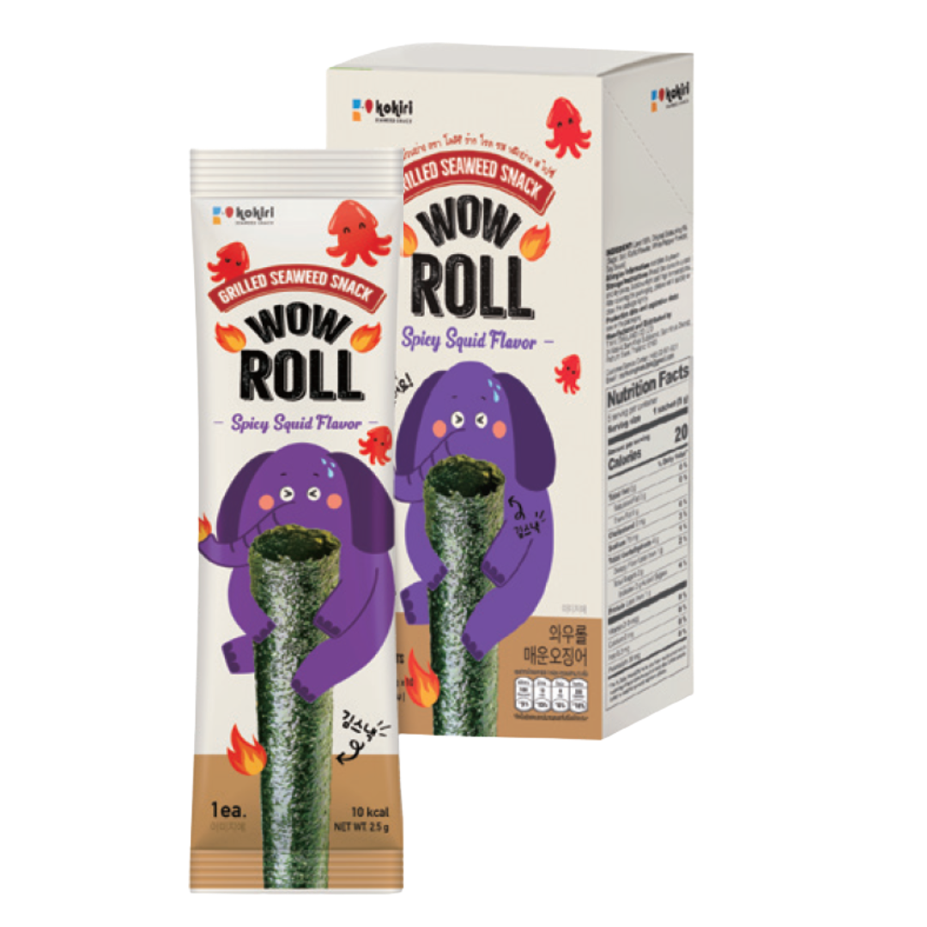
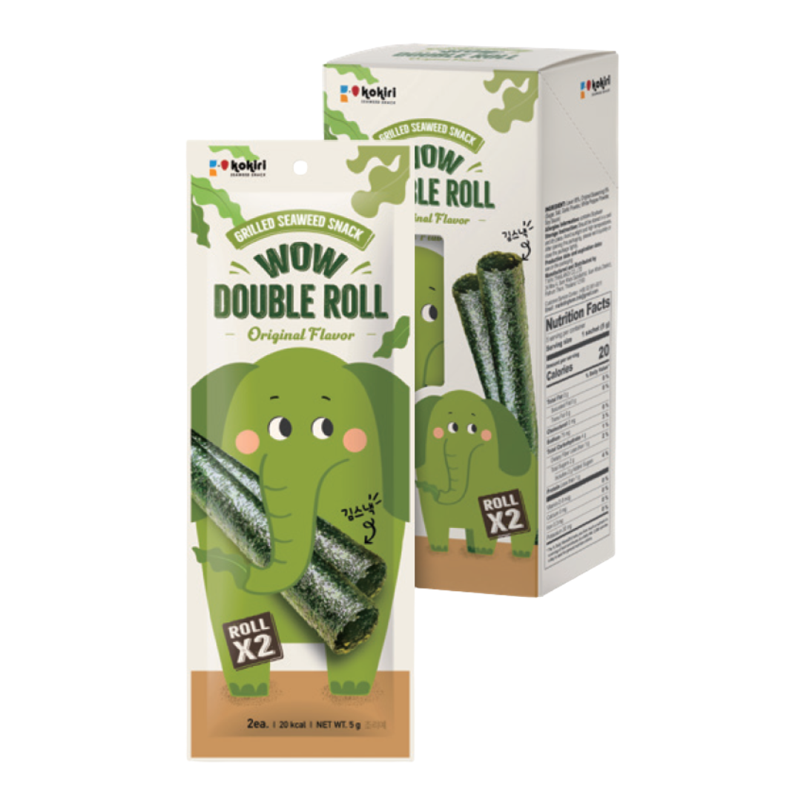
TMK · KOKIRI · 1/3
Wow ROLL та Wow DOUBLE ROLL
Розрахунок на контейнер із рітейл-фасовкою
2,5 Г · ПАКЕТИК
2,5 Г · ПАКЕТИК
2,5 Г · ПАКЕТИК
5 Г · ПАКЕТИК
Wow ROLL
Original
Wow ROLL
Hot Spicy
Wow ROLL
Spicy Squid
Wow DOUBLE ROLL
Original
Лист норі, скручений навколо рисової палички. Пакетик на один укус, у коробці 10 штук.
Той самий рулетик норі з гострою приправою. У Таїланді — найпродаваніший смак лінійки.
Рулетик норі з приправою зі смаком гострого кальмара. Найспецифічніший смак трійки.
Подвійний рулетик норі — порція 5 г замість 2,5 г. У коробці 5 пакетиків.
СОБІВАРТІСТЬ · 1 ПАКЕТИК 2,5 Г
СОБІВАРТІСТЬ · 1 ПАКЕТИК 2,5 Г
СОБІВАРТІСТЬ · 1 ПАКЕТИК 2,5 Г
СОБІВАРТІСТЬ · 1 ПАКЕТИК 5 Г
40′ КОНТЕЙНЕР
40′ КОНТЕЙНЕР
40′ КОНТЕЙНЕР
40′ КОНТЕЙНЕР
$0,21
9,51 ₴
$0,21
9,51 ₴
$0,21
9,51 ₴
$0,38
17,07 ₴
Збірний 34 м³
$0,23
10,62 ₴
Збірний 34 м³
$0,23
10,62 ₴
Збірний 34 м³
$0,23
10,62 ₴
Збірний 34 м³
$0,42
18,98 ₴
20′ контейнер
$0,26
11,98 ₴
20′ контейнер
$0,26
11,98 ₴
20′ контейнер
$0,26
11,98 ₴
20′ контейнер
$0,47
21,41 ₴
Збірний 17 м³
$0,27
12,11 ₴
Збірний 17 м³
$0,27
12,11 ₴
Збірний 17 м³
$0,27
12,11 ₴
Збірний 17 м³
$0,48
21,64 ₴
9

Slide 10
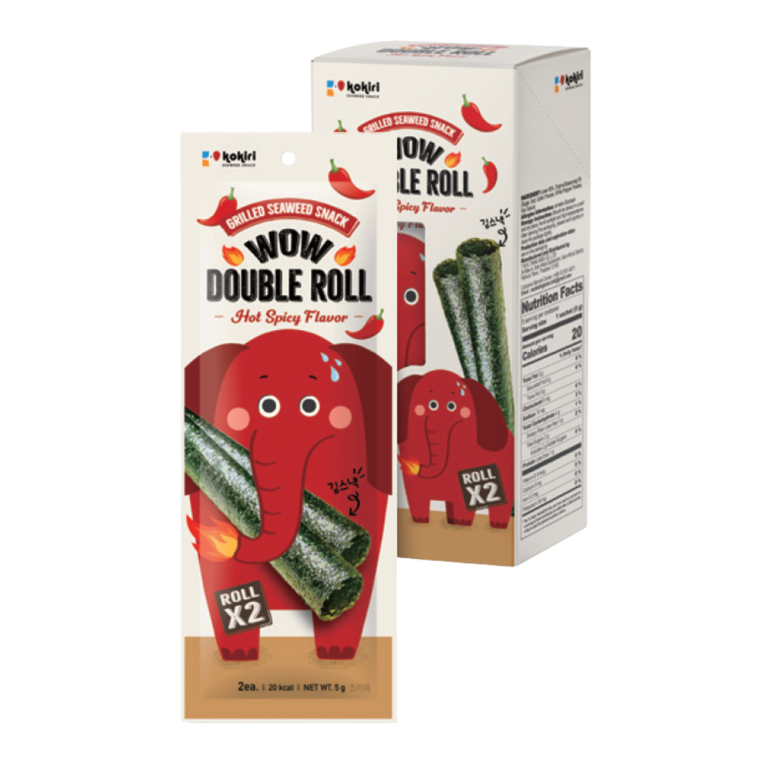
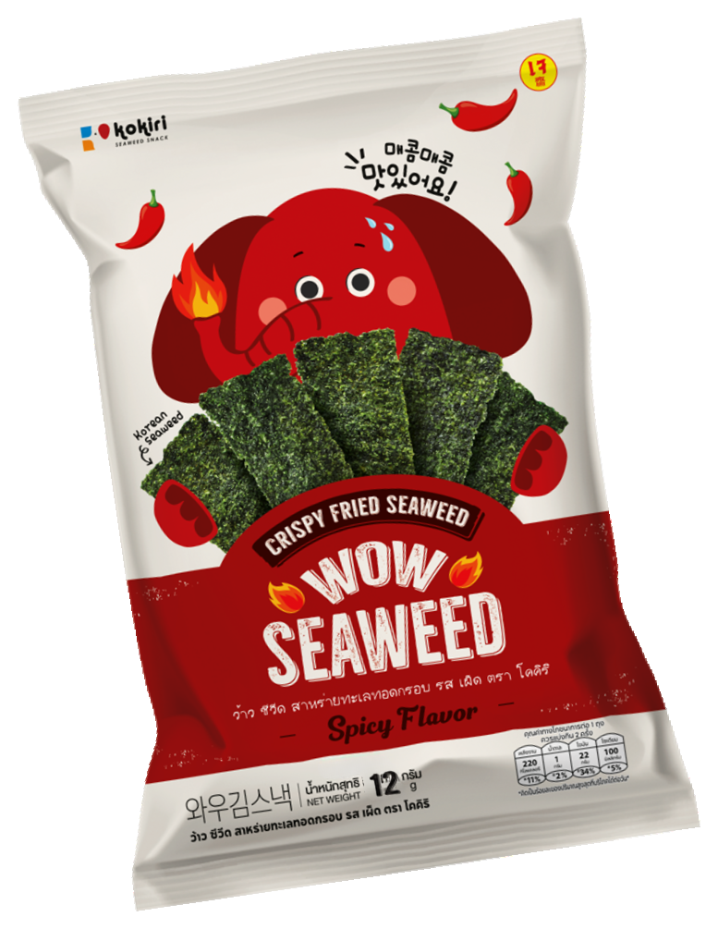
TMK · KOKIRI · 2/3
Wow DOUBLE ROLL та Wow SEAWEED
Розрахунок на контейнер із рітейл-фасовкою
5 Г · ПАКЕТИК
12 Г · 36 ПАК/КАРТ.
12 Г · 36 ПАК/КАРТ.
Wow DOUBLE ROLL
Hot Spicy
Wow SEAWEED
Original
Wow SEAWEED
Spicy
Подвійний рулетик норі з гострою приправою. Крок нагору від базового формату.
Смажені листи норі, приправлені та нарізані на порційні шматочки. Пакет 12 г.
Те саме з гострою приправою. Термін придатності 7 місяців — потребує швидкого обігу.
СОБІВАРТІСТЬ · 1 ПАКЕТИК 5 Г
СОБІВАРТІСТЬ · 1 ПАКЕТ 12 Г
СОБІВАРТІСТЬ · 1 ПАКЕТ 12 Г
40′ КОНТЕЙНЕР
40′ КОНТЕЙНЕР
40′ КОНТЕЙНЕР
$0,37
17,07 ₴
$0,77
34,86 ₴
$0,77
34,86 ₴
Збірний 34 м³
$0,42
18,98 ₴
Збірний 34 м³
$0,86
39,09 ₴
Збірний 34 м³
$0,86
39,09 ₴
20′ контейнер
$0,47
21,41 ₴
20′ контейнер
$0,98
44,10 ₴
20′ контейнер
$0,98
44,10 ₴
Збірний 17 м³
$0,48
21,64 ₴
Збірний 17 м³
$0,99
44,56 ₴
Збірний 17 м³
$0,99
44,56 ₴
10

Slide 11
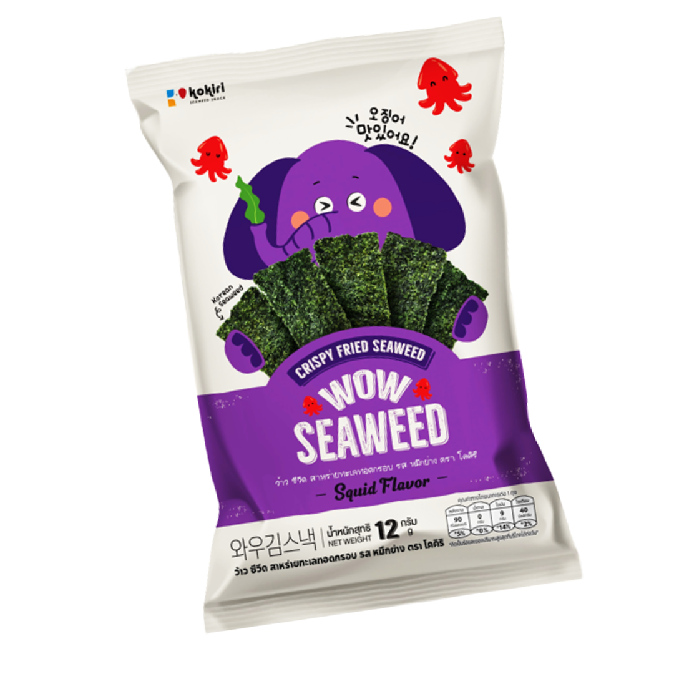
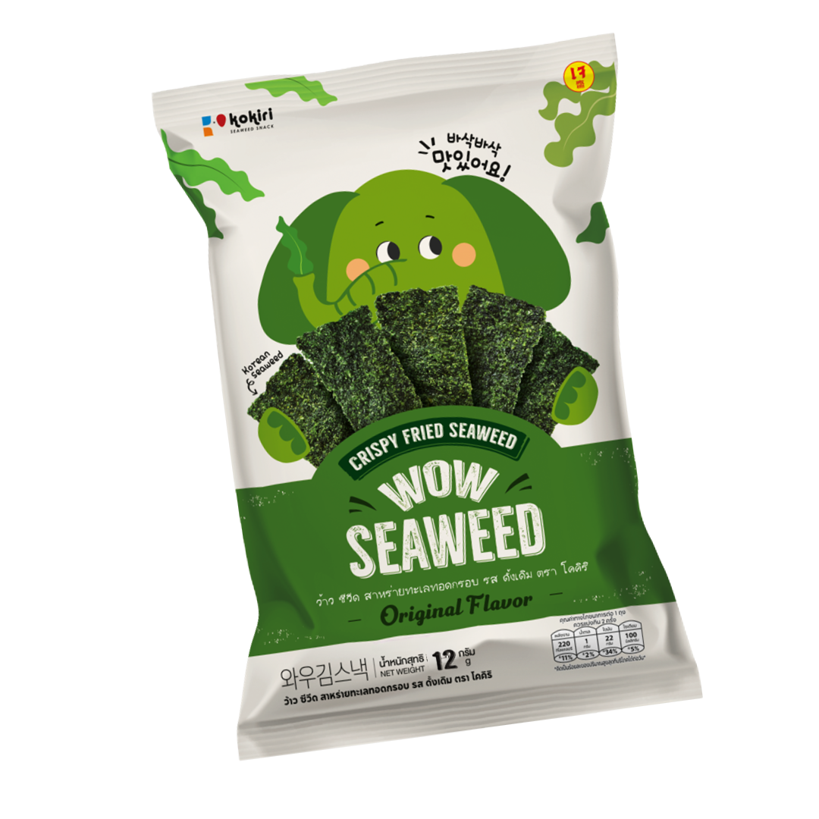
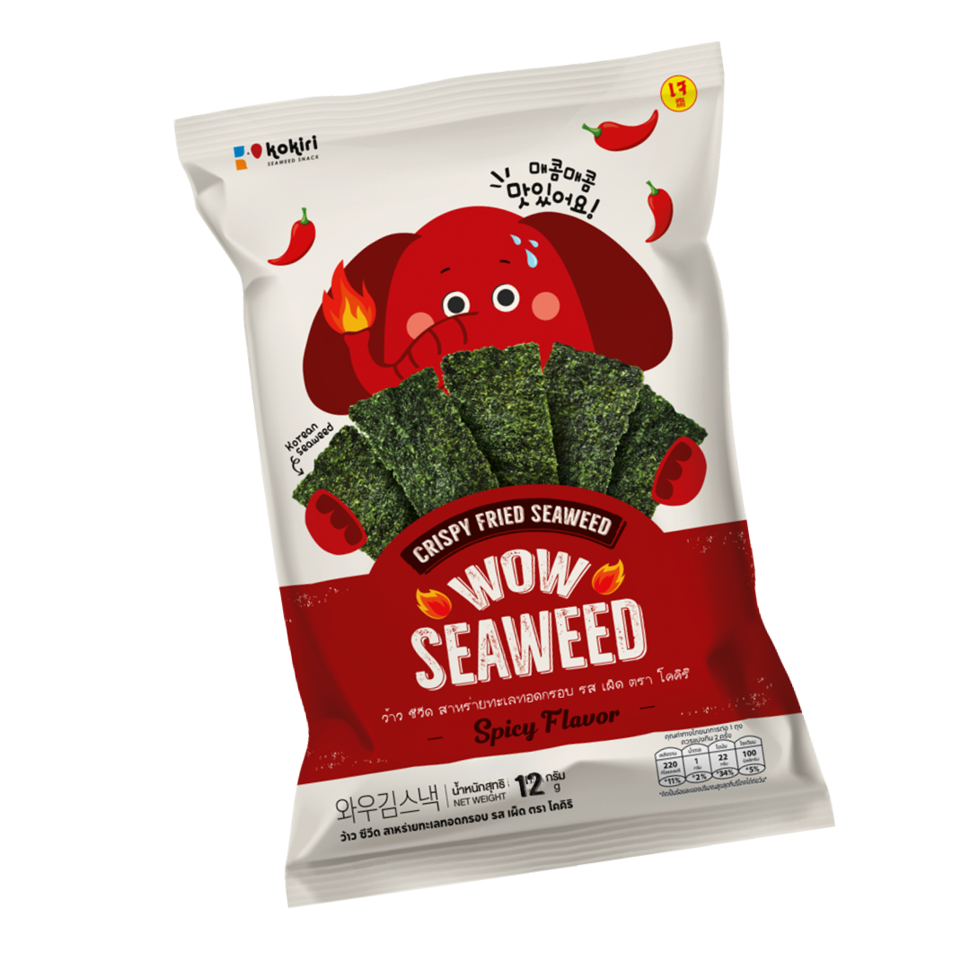
TMK · KOKIRI · 3/3
Wow SEAWEED та Wow MINI
Розрахунок на контейнер із рітейл-фасовкою
12 Г · 36 ПАК/КАРТ.
10 Г · 36 ПАК/КАРТ.
10 Г · 36 ПАК/КАРТ.
Wow SEAWEED
Squid
Wow MINI
Original
Wow MINI
Hot Spicy
Смажена норі зі смаком кальмара. Термін придатності також 7 місяців.
Найменший пакет лінійки — 10 г. Формат для прикасової зони та дитячих наборів.
Гострий варіант міні-пакета 10 г. Ставиться в пару з Original на одній полиці.
СОБІВАРТІСТЬ · 1 ПАКЕТ 12 Г
СОБІВАРТІСТЬ · 1 ПАКЕТ 10 Г
СОБІВАРТІСТЬ · 1 ПАКЕТ 10 Г
40′ КОНТЕЙНЕР
40′ КОНТЕЙНЕР
40′ КОНТЕЙНЕР
$0,77
35,64 ₴
$0,78
35,11 ₴
$0,78
35,11 ₴
Збірний 34 м³
$0,86
39,96 ₴
Збірний 34 м³
$0,86
38,83 ₴
Збірний 34 м³
$0,86
38,83 ₴
20′ контейнер
$0,90
45,07 ₴
20′ контейнер
$0,97
43,80 ₴
20′ контейнер
$0,973
43,80 ₴
Збірний 17 м³
$0,99
44,55 ₴
Збірний 17 м³
$0,98
44,27 ₴
Збірний 17 м³
$0,98
44,27 ₴
11

Slide 12
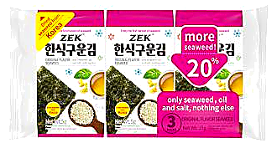
ПРОФІЛЬ ПОСТАЧАЛЬНИКА · 04
HanJin (Shanghai)
Food Co., Ltd.
Темпура, сендвічі та присипка з норі · Retail
FOB Qingdao
ПРО КОМПАНІЮ
ZEK — «Zesty Especial Kingdom», власний бренд Hanjin Food. Компанія заснована 2002 року у Вейхаї, головний офіс із 2014-го — у Шанхаї. Партнери групи — тайська Singha Group і корейська SPC Group.
ZEK
2002
№1
16
ВИРОБНИЦТВО
рік заснування
у Вейхаї, Шаньдун
частка ринку
приправленої норі в КНР
країн
експорту
Китай
СИРОВИНА
Норі з острова Чеджу (Корея) та плантацій під Вейхаєм
12

Slide 13
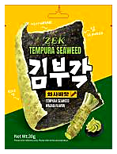
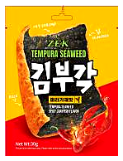
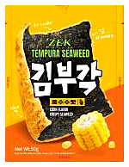
HANJIN · ZEK · 1/4
Tempura Seaweed
Розрахунок на контейнер із рітейл-фасовкою
30 Г · 24 ШТ/КАРТ.
30 Г · 24 ШТ/КАРТ.
30 Г · 24 ШТ/КАРТ.
50 Г · 24 ШТ/КАРТ.
Tempura Seaweed
Corn
Tempura Seaweed
Wasabi
Tempura Seaweed
Mala Crawfish
Tempura Seaweed
Corn · 50 г
Листи норі в хрусткому клярі темпура зі смаком солодкої кукурудзи. Пакет 30 г.
Норі в клярі темпура з васабі. Гострий варіант тієї самої лінійки, 30 г.
Норі в темпурі з приправою мала — гостро-пряний китайський смак раків. 30 г.
Кукурудзяна темпура у великому пакеті 50 г. Ціна за грам нижча, ніж у 30 г.
СОБІВАРТІСТЬ · 1 ПАКЕТ 30 Г
СОБІВАРТІСТЬ · 1 ПАКЕТ 30 Г
СОБІВАРТІСТЬ · 1 ПАКЕТ 30 Г
СОБІВАРТІСТЬ · 1 ПАКЕТ 50 Г
40′ КОНТЕЙНЕР
40′ КОНТЕЙНЕР
40′ КОНТЕЙНЕР
40′ КОНТЕЙНЕР
$0,75
33,90 ₴
$0,75
33,90 ₴
$0,75
33,90 ₴
$1,14
51,25 ₴
Збірний 34 м³
$0,80
36,20 ₴
Збірний 34 м³
$0,80
36,20 ₴
Збірний 34 м³
$0,80
36,20 ₴
Збірний 34 м³
$1,21
54,72 ₴
20′ контейнер
$0,96
41,56 ₴
20′ контейнер
$0,92
41,56 ₴
20′ контейнер
$0,92
41,56 ₴
20′ контейнер
$1,40
62,83 ₴
Збірний 17 м³
$0,89
44,02 ₴
Збірний 17 м³
$0,89
44,02 ₴
Збірний 17 м³
$0,89
44,02 ₴
Збірний 17 м³
$1,48
66,54 ₴
13

Slide 14
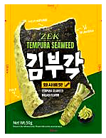
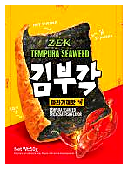
HANJIN · ZEK · 2/4
Tempura Seaweed та Sandwich Seaweed
Розрахунок на контейнер із рітейл-фасовкою
50 Г · 24 ШТ/КАРТ.
50 Г · 24 ШТ/КАРТ.
25 Г · 30 ШТ/КАРТ.
25 Г · 30 ШТ/КАРТ.
Tempura Seaweed
Wasabi · 50 г
Tempura Seaweed
Mala · 50 г
Sandwich Seaweed
Meat Floss
Sandwich Seaweed
Sesame
Темпура з васабі у пакеті 50 г — формат для домашнього споживання.
Темпура мала у пакеті 50 г. Замикає лінійку великих фасовок.
Два листи норі з прошарком сушеної м’ясної стружки між ними. Пакет 25 г.
Два листи норі з кунжутним прошарком. Вегетаріанський варіант сендвіча.
СОБІВАРТІСТЬ · 1 ПАКЕТ 50 Г
СОБІВАРТІСТЬ · 1 ПАКЕТ 50 Г
СОБІВАРТІСТЬ · 1 ПАКЕТ 25 Г
СОБІВАРТІСТЬ · 1 ПАКЕТ 25 Г
40′ КОНТЕЙНЕР
40′ КОНТЕЙНЕР
40′ КОНТЕЙНЕР
40′ КОНТЕЙНЕР
$1,14
51,25 ₴
$1,14
51,25 ₴
$0,57
25,49 ₴
$0,57
26,05 ₴
Збірний 34 м³
$1,21
54,72 ₴
Збірний 34 м³
$1,21
54,72 ₴
Збірний 34 м³
$0,60
27,19 ₴
Збірний 34 м³
$0,60
27,19 ₴
20′ контейнер
$1,40
62,83 ₴
20′ контейнер
$1,340
62,83 ₴
20′ контейнер
$0,69
31,19 ₴
20′ контейнер
$0,69
31,19 ₴
Збірний 17 м³
$1,48
66,54 ₴
Збірний 17 м³
$1,48
66,54 ₴
Збірний 17 м³
$0,71
31,74 ₴
Збірний 17 м³
$0,71
31,74 ₴
14

Slide 15
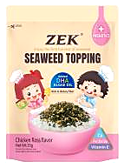
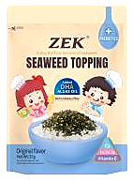
HANJIN · ZEK · 3/4
Seaweed Topping
Розрахунок на контейнер із рітейл-фасовкою
35 Г · 24 ШТ/КАРТ.
35 Г · 24 ШТ/КАРТ.
35 Г · 24 ШТ/КАРТ.
Seaweed Topping
Chicken Floss 35 Г
Seaweed Topping
Vegetables
Seaweed Topping
Sesame
Подрібнена норі з курячою стружкою — присипка до рису та супів. Збагачена DHA.
Норі-присипка з овочами. Паковання орієнтоване на дитячу аудиторію.
Норі-присипка з кунжутом — базовий смак напрямку, без м’ясних добавок.
СОБІВАРТІСТЬ · 1 ПАКЕТ 35 Г
СОБІВАРТІСТЬ · 1 ПАКЕТ 35 Г
СОБІВАРТІСТЬ · 1 ПАКЕТ 35 Г
40′ КОНТЕЙНЕР
40′ КОНТЕЙНЕР
40′ КОНТЕЙНЕР
$0,73
32,88 ₴
$0,73
32,88 ₴
$0,73
32,88 ₴
Збірний 34 м³
$0,78
35,09 ₴
Збірний 34 м³
$0,78
35,09 ₴
Збірний 34 м³
$0,78
35,09 ₴
20′ контейнер
$0,89
40,24 ₴
20′ контейнер
$0,89
40,24 ₴
20′ контейнер
$0,89
40,24 ₴
Збірний 17 м³
$0,91
40,95 ₴
Збірний 17 м³
$0,91
40,96 ₴
Збірний 17 м³
$0,91
40,96 ₴
15

Slide 16



HANJIN · ZEK · 4/4
Seaweed Topping
Розрахунок на контейнер із рітейл-фасовкою
70 Г · 24 ШТ/КАРТ.
70 Г · 24 ШТ/КАРТ.
70 Г · 24 ШТ/КАРТ.
Seaweed Topping
Vegetables · 70 г
Seaweed Topping
Sesame · 70 г
Seaweed Topping
Chicken · 70 г
Овочева присипка у великому пакеті 70 г. Розрахована на родину або HoReCa.
Кунжутна присипка у пакеті 70 г — удвічі більший обсяг за той самий смак.
Присипка з курячою стружкою, 70 г. Найдорожча позиція в розрахунку ZEK.
СОБІВАРТІСТЬ · 1 ПАКЕТ 70 Г
СОБІВАРТІСТЬ · 1 ПАКЕТ 70 Г
СОБІВАРТІСТЬ · 1 ПАКЕТ 70 Г
40′ КОНТЕЙНЕР
40′ КОНТЕЙНЕР
40′ КОНТЕЙНЕР
$1,48
66,59 ₴
$1,48
66,59 ₴
$1,48
66,59 ₴
Збірний 34 м³
$1,57
71,05 ₴
Збірний 34 м³
$1,57
71,05 ₴
Збірний 34 м³
$1,57
71,05 ₴
20′ контейнер
$1,81
81,49 ₴
20′ контейнер
$1,81
81,49 ₴
20′ контейнер
$1,81
81,49 ₴
Збірний 17 м³
$1,84
82,92 ₴
Збірний 17 м³
$1,84
82,92 ₴
Збірний 17 м³
$1,84
82,92 ₴
16

Slide 17
ЧАСТИНА 2 · ЖОВТЕНЬ 2026
Зріз ринку і ціна на полиці
Хто вже стоїть на полиці, по чому продають і де в цій картині опиняється асортимент чотирьох постачальників із цього каталогу.
4
6
0
28
реальні позиції
конкурентів знайдено
мереж
перевірено
мереж продають
категорію
SKU в каталозі
вище
17

Slide 18
ОБСЯГ ДОСЛІДЖЕННЯ
Методологія
На відміну від досліджень SIAS і готового рису, тут немає доступу до митної бази — обсяги імпорту категорії не показано. Дані нижче — відкритий моніторинг маркетплейсів і сайтів мереж, жовтень 2026.
ЩО ЗРОБЛЕНО
ЧОГО НЕМАЄ В ЦЬОМУ ДОСЛІДЖЕННІ
• Перевірено онлайн-каталоги 6 мереж: АТБ, Сільпо, Novus, Varus, Ашан, Metro
• Митної бази (обсяги імпорту категорії) — на відміну від досліджень SIAS і рису, доступу до цих даних не було
• Перевірено маркетплейси: Prom.ua, Rozetka, Bigl.ua, Allo.ua
• Офлайн-перевірки полиць наживо — лише онлайн-каталоги мереж
• Кожна знайдена позиція — з ціною, вагою, продавцем і каналом
• Повного асортименту конкурентів — тільки те, що показує відкритий пошук
• Власна собівартість → ціна партнеру → полиця — за формулою проєкту «Готовий рис» (той самий розподіл: бонус 25%, маржа 35%, націнка мережі +40%)
Де написано «не знайдено» — йдеться про видимість в онлайн-пошуку, а не доведену відсутність на ринку.
18

Slide 19
ЩО ШУКАЛИ
Сегментація категорії
СЕГМЕНТ A
СЕГМЕНТ B
Приправлені снеки з водоростей
Рисові крекери в норі (арарe, сенбей)
Відповідає TMK · KOKIRI та HanJin · ZEK
Відповідає Singha Kameda та Thai-Nichi
3
4
0
0
бренди
позиції з ціною
брендів
позицій з ціною
Tao Kae Noi, AKURA (2 позиції), гуртова «Seaweed Traditional».
Рисові крекери в норі (арарe, сенбей — категорія Singha Kameda і Thai-Nichi) на українському ринку не знайдено жодного разу — ні в мережах, ні на маркетплейсах. Порожня ніша або засліплена зона пошуку: перевірити наживо на полицях варто, перш ніж вважати ринок порожнім.
Джерело: відкритий моніторинг маркетплейсів і мереж, жовтень 2026.
19

Slide 20
СЕГМЕНТ A · ЗНАЙДЕНО В ВІДКРИТОМУ ПОШУКУ
Конкуренти · каталог
4 позиції · 3 бренди
Tao Kae Noi
AKURA
AKURA
Seaweed Traditional
Таїланд
імпорт, бренд сушi-аксесуарів
імпорт, бренд сушi-аксесуарів
AKURA · гурт/HoReCa
Big Roll Classic
Nori Chips Original
Nori Chips Kimchi
Опт / HoReCa
18 Г (6 × 3 Г)
3 × 4,5 Г (13,5 Г)
3 × 4,5 Г (13,5 Г)
72 × 4,5 Г (324 Г)
155 ₴
129 ₴
89 ₴
1820 ₴
база 163 ₴ · 8.6 ₴/г
база 167 ₴ · 9.6 ₴/г
база 167 ₴ · 6.6 ₴/г
база 2600 ₴ · 5.6 ₴/г
Маркетплейс (Prom.ua)
Маркетплейс (Rozetka, продавець Rozetka)
Маркетплейс (Rozetka, продавець Rozetka)
B2B-опт (Prom.ua)
продавець: «Смак 24»
продавець: Rozetka
продавець: Rozetka
продавець: «Exotic Food»
Єдиний світовий бренд категорії, знайдений на українському ринку.
Той самий бренд, що й норі-листи для суші — вийшов і в снек-формат.
Акційна ціна — майже вдвічі нижче базової 167 ₴.
Гуртова/ресторанна ціна — довідково, не роздрібна полиця.
Ціни й продавці — як показані на момент перевірки, жовтень 2026.
20

Slide 21
КАНАЛИ
Де продається
У каталогах шести перевірених мереж приправлений снек з водоростей не знайдено — там є лише листи норі для суші (інша категорія, інше використання). Категорія живе на маркетплейсах: Prom.ua, Rozetka (продавець-маркетплейс), Bigl.ua, Allo.ua.
ПЕРЕВІРЕНІ МЕРЕЖІ · ПОЗИЦІЙ КАТЕГОРІЇ ЗНАЙДЕНО
ДЕ КАТЕГОРІЯ РЕАЛЬНО Є
АТБ
0
Prom.ua
Сільпо
0
маркетплейс · найбільше позицій знайдено тут
Novus
0
Varus
0
Rozetka
маркетплейс · продавець — сама Rozetka (AKURA)
Ашан
0
Metro
0
Bigl.ua / Allo.ua
маркетплейси · перевірено, окремих позицій не зафіксовано
21

Slide 22
ПОЗИЦІОНУВАННЯ
Ціна за грам — конкуренти проти нашого асортименту
TMK · KOKIRI
12.1 ₴/г
медіана полиці · 10 SKU
AKURA
9.6 ₴/г
Nori Chips Original
Tao Kae Noi
8.6 ₴/г
Big Roll Classic
AKURA
6.6 ₴/г
Nori Chips Kimchi
Singha Kameda
4.6 ₴/г
медіана полиці · 2 SKU
HanJin · ZEK
3.6 ₴/г
медіана полиці · 14 SKU
Thai-Nichi
3.1 ₴/г
медіана полиці · 2 SKU
Наша ціна — розрахункова полиця за формулою нижче, не чинний прайс. Конкуренти — реальні ціни з відкритого пошуку.
22

Slide 23
З ЧОГО СКЛАДАЄТЬСЯ ЦІНА НА ПОЛИЦІ
Ціноутворення
ЦІНА ПАРТНЕРУ — ЗА НЕЮ МИ ПРОДАЄМО МЕРЕЖІ (100 %)
Собівартість 40%
Бонус мережі 25%
Наша маржа 35%
ПОЛИЦЯ = ціна партнеру × 1.40. Бонус 25% і маржа 35% — частки ціни партнеру; націнка мережі 40% — понад ціну партнеру.
ТОВАР
СС, ₴
ПАРТНЕР, ₴
БОНУС, ₴
ПРИБУТОК, ₴
ПОЛИЦЯ, ₴
Arare Norimaki Original
54.6
136.6
34.2
47.8
191.3
Norimaki Original
42.5
106.2
26.6
37.2
148.7
Wow ROLL Original
9.5
23.8
5.9
8.3
33.3
Tempura Seaweed Corn
33.9
84.7
21.2
29.7
118.6
СС — Self_Cost (SelfCost_Snacks.xlsx, найдешевший контейнерний сценарій). Формула — як у проєкті «Готовий рис».
23

Slide 24
РОЗРАХУНКОВА ЦІНА НА ПОЛИЦІ
Полиця — Singha Kameda
2 SKU
ТОВАР
ФАСОВКА
СС, ₴
ПАРТНЕР, ₴
ПОЛИЦЯ, ₴
ПОЛИЦЯ, ₴/Г
Arare Norimaki Original
1 пакет 42 г
54.65
136.6
191.3
4.55
Arare Norimaki Wasabi
1 пакет 42 г
54.65
136.6
191.3
4.55
Медіана полиці — 4.6 ₴/г, це на 47% дешевше за медіану знайдених конкурентів (8.6 ₴/г).
Партнер і полиця — за формулою «Собівартість → партнер → полиця» (бонус 25%, маржа 35%, націнка +40%). Собівартість — найдешевший контейнерний сценарій із SelfCost_Snacks.xlsx.
24

Slide 25
РОЗРАХУНКОВА ЦІНА НА ПОЛИЦІ
Полиця — Thai-Nichi
2 SKU
ТОВАР
ФАСОВКА
СС, ₴
ПАРТНЕР, ₴
ПОЛИЦЯ, ₴
ПОЛИЦЯ, ₴/Г
Norimaki Original
1 пакет 50 г
42.49
106.2
148.7
2.97
Norimaki Wasabi
1 пакет 55 г
51.39
128.5
179.9
3.27
Медіана полиці — 3.1 ₴/г, це на 64% дешевше за медіану знайдених конкурентів (8.6 ₴/г).
Партнер і полиця — за формулою «Собівартість → партнер → полиця» (бонус 25%, маржа 35%, націнка +40%). Собівартість — найдешевший контейнерний сценарій із SelfCost_Snacks.xlsx.
25

Slide 26
РОЗРАХУНКОВА ЦІНА НА ПОЛИЦІ
Полиця — TMK · KOKIRI
10 SKU
ТОВАР
ФАСОВКА
СС, ₴
ПАРТНЕР, ₴
ПОЛИЦЯ, ₴
ПОЛИЦЯ, ₴/Г
Wow ROLL Original
1 пакетик 2,5 г
9.51
23.8
33.3
13.31
Wow ROLL Hot Spicy
1 пакетик 2,5 г
9.51
23.8
33.3
13.31
Wow ROLL Spicy Squid
1 пакетик 2,5 г
9.51
23.8
33.3
13.31
Wow DOUBLE ROLL Original
1 пакетик 5 г
17.07
42.7
59.7
11.95
Wow DOUBLE ROLL Hot Spicy
1 пакетик 5 г
17.07
42.7
59.7
11.95
Wow SEAWEED Original
1 пакет 12 г
34.86
87.1
122.0
10.17
Wow SEAWEED Spicy
1 пакет 12 г
34.86
87.1
122.0
10.17
Wow SEAWEED Squid
1 пакет 12 г
35.64
89.1
124.7
10.39
Wow MINI Original
1 пакет 10 г
35.11
87.8
122.9
12.29
Wow MINI Hot Spicy
1 пакет 10 г
35.11
87.8
122.9
12.29
Партнер і полиця — за формулою «Собівартість → партнер → полиця» (бонус 25%, маржа 35%, націнка +40%). Собівартість — найдешевший контейнерний сценарій із SelfCost_Snacks.xlsx.
26

Slide 27
РОЗРАХУНКОВА ЦІНА НА ПОЛИЦІ
Полиця — HanJin · ZEK
14 SKU
ТОВАР
ФАСОВКА
СС, ₴
ПАРТНЕР, ₴
ПОЛИЦЯ, ₴
ПОЛИЦЯ, ₴/Г
Tempura Seaweed Corn
1 пакет 30 г
33.90
84.7
118.6
3.95
Tempura Seaweed Wasabi
1 пакет 30 г
33.90
84.7
118.6
3.95
Tempura Seaweed Mala Crawfish
1 пакет 30 г
33.90
84.7
118.6
3.95
Tempura Seaweed Corn · 50 г
1 пакет 50 г
51.25
128.1
179.4
3.59
Tempura Seaweed Wasabi · 50 г
1 пакет 50 г
51.25
128.1
179.4
3.59
Tempura Seaweed Mala · 50 г
1 пакет 50 г
51.25
128.1
179.4
3.59
Sandwich Seaweed Meat Floss
1 пакет 25 г
25.49
63.7
89.2
3.57
Sandwich Seaweed Sesame
1 пакет 25 г
25.49
63.7
89.2
3.57
Seaweed Topping Chicken Floss
1 пакет 35 г
32.88
82.2
115.1
3.29
Seaweed Topping Vegetables
1 пакет 35 г
31.54
78.8
110.4
3.15
Seaweed Topping Sesame
1 пакет 35 г
31.54
78.8
110.4
3.15
Seaweed Topping Vegetables · 70 г
1 пакет 70 г
63.86
159.6
223.5
3.19
Seaweed Topping Sesame · 70 г
1 пакет 70 г
63.86
159.6
223.5
3.19
Seaweed Topping Chicken · 70 г
1 пакет 70 г
63.86
159.6
223.5
3.19
Партнер і полиця — за формулою «Собівартість → партнер → полиця» (бонус 25%, маржа 35%, націнка +40%). Собівартість — найдешевший контейнерний сценарій із SelfCost_Snacks.xlsx.
27

Slide 28
ХТО З КИМ СТОЇТЬ
Позиціонування
Медіанна полиця кожного постачальника поруч із реальними конкурентами, ₴ за грам.
Singha Kameda
4.6 ₴/г
HanJin · ZEK
Tao Kae Noi
3.6 ₴/г
8.6 ₴/г
Thai-Nichi
AKURA
AKURA
TMK · KOKIRI
3.1 ₴/г
6.6 ₴/г
9.6 ₴/г
12.1 ₴/г
0
3
6
8
11
14
₴ / Г
ZEK і рисові крекери (Singha, Thai-Nichi) виходять на 2–2,5× дешевше за знайдених конкурентів. Малі пакетики TMK · KOKIRI (2,5–12 г) — навпаки, дорожчі за грам, ніж AKURA і Tao Kae Noi: фіксована логістика на маленький пакетик з’їдає перевагу в собівартості.
28

Slide 29
ЯКА ПОЛИЦЯ ПРИ ІНШІЙ МАРЖІ
Чутливість маржі
бонус мережі незмінний — 25%
ТОВАР
35%
30%
25%
20%
15%
Arare Norimaki Original
191 ₴
170 ₴
153 ₴
139 ₴
128 ₴
Norimaki Original
149 ₴
132 ₴
119 ₴
108 ₴
99 ₴
Wow ROLL Original
33 ₴
30 ₴
27 ₴
24 ₴
22 ₴
Tempura Seaweed Corn
119 ₴
105 ₴
95 ₴
86 ₴
79 ₴
Кожен товар — у своєму найдешевшому контейнерному сценарії. 35% — базова маржа цього дослідження (виділена колонка).
29

Slide 30
ЩО З ЦИМ РОБИТИ
Висновки
1
Категорія майже порожня
Приправлені снеки з водоростей — лише 3 бренди, 4 позиції на весь відкритий ринок; рисові крекери в норі — 0. Жодна з 6 перевірених мереж не продає категорію взагалі.
2
ZEK і рисові крекери — дешевше за ринок
Розрахункова полиця ZEK, Singha Kameda і Thai-Nichi виходить у 2–2,5 рази нижче знайдених конкурентів за грам — є запас і на маржу, і на вхід у мережу.
3
Малі пакетики TMK · KOKIRI потребують перегляду
Формат 2,5–12 г програє конкурентам за ціною на грам через фіксовану логістику на одиницю — варто рахувати більші фасовки або інший контейнерний сценарій.
4
Де шукати конкурентів офлайн
AKURA (продавець — сама Rozetka) і Tao Kae Noi — єдині реальні орієнтири. Обидва живуть на маркетплейсах, не в мережах: вхід через мережу був би першим для категорії.
30

